Slide 1
2023 Yılında Üretken Yapay Zeka Araçları
Emirhan Bilgiç

Slide 2
ChatGPT
-Kendini anlatma sanatı
-Adım adım anlatmak
-Çok uzun girdiler vermemek
-Nasıl eğitildiğini düşünmek: İngilizce, LaTeX
-Ücretli özellikler (Her birinin ücretsiz alternatifi var)

Slide 3
DeepL ve Grammarly
-DeepL vs. Google Translate
-Makale gönderirken İngilizce sıkıntısı

Slide 4
Bing
-Kaynak gösterme
-Ücretsiz

Slide 5
Bard/Gemini
-Halüsinasyon taraması
-Bard yazı yazmada, Gemini ise genel anlamda GPT-4’ten bile daha başarılı
-Q Learning
notebooklm.google

Slide 6
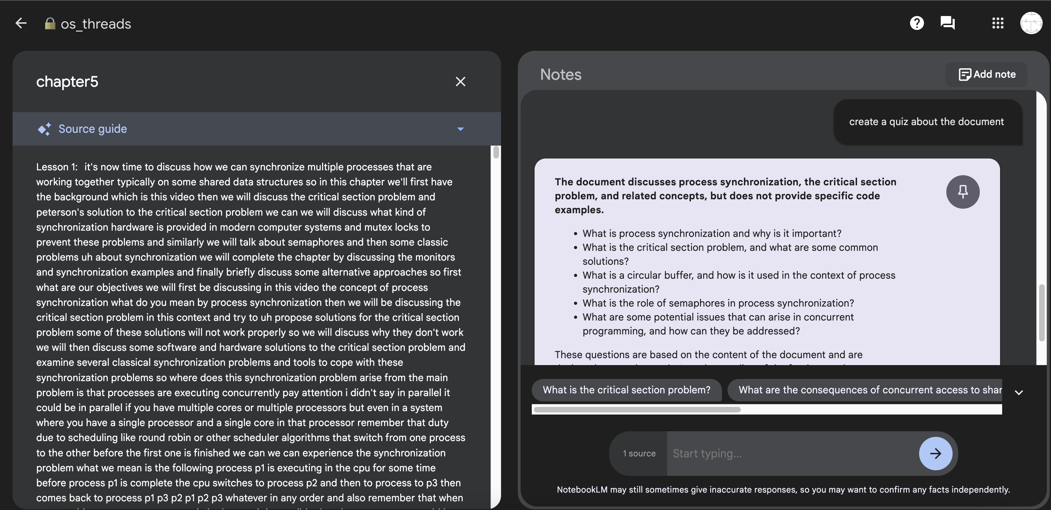

Slide 7
Phind
-Güncel yazılım bilgileri
-10 hak kadar ücretsiz GPT-4 sağlaması

Slide 8
Stable Diffusion/Photoshop
-Inpaint/Outpaint
-ElevenLabs
-civit.ai
-Her türlü uygulama alanında bir yapay zeka bulmak mümkün

Slide 9
Nasıl Takip Etmeli?
Rowan Cheung @rowancheung
sengpt @sengpt
Santiago @svpino
DAIR.AI @dair_ai
giray @gryhkn

